Slide 1
TỔNG QUAN MỘT SỐ DẤU ẤN DI TRUYỀN – SHPT TRONG UNG THƯ ĐẠI TRỰC TRÀNG
BS. Tạ Thị Lan Anh
Khoa Xét nghiệm – Giải phẫu bệnh

Slide 2
Nội dung trình bày
1. Đại cương cơ chế bệnh sinh của ung thư đại trực tràng
2. Các xét nghiệm di truyền - SHPT liên quan điều trị và tiên lượng trong UT ĐTT

Slide 3
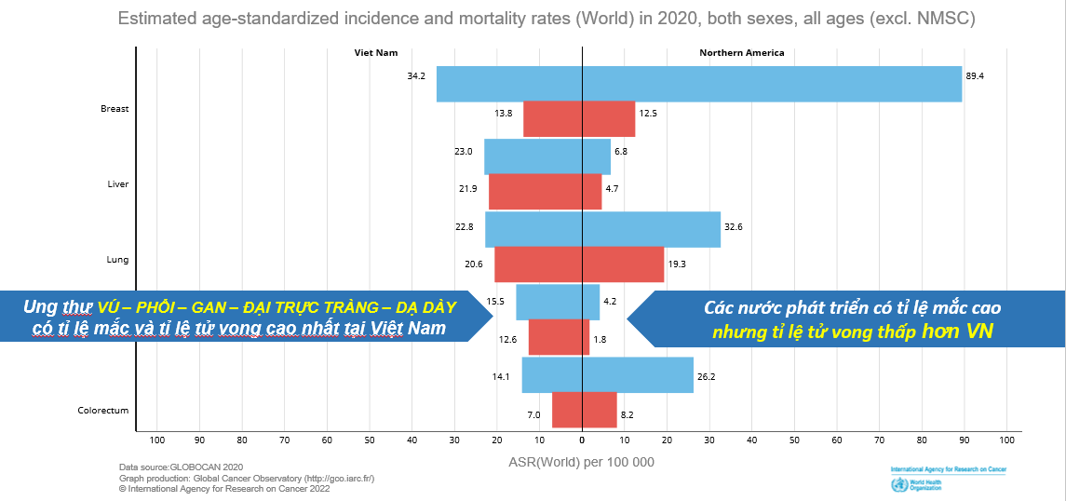
Gánh nặng bệnh tật tại Việt Nam
Notes:
Ung thư đại trực tràng là loại ung thư được chẩn đoán phổ biến thứ ba và là nguyên nhân gây tử vong do ung thư đứng thứ 3 trên toàn cầu, 2020.
Tại Việt Nam, ung thư đại trực tràng đứng thứ 5 là nguyên nhân gây tử vong do ung thư đứng thứ năm,.

Slide 4
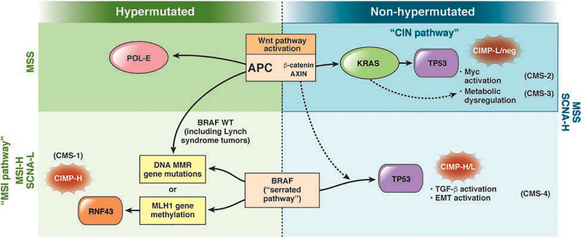
Các con đường sinh ung thư đại trực tràng

Slide 5
Các con đường sinh ung thư đại trực tràng
CIN (Bất ổn định nhiễm sắc thể) | MSI (Bất ổn định vệ tinh) | Serrated (Con dudownfgf rang cưa)
Chiếm 65-70% tổng số ca | Chiếm ~ 15% tổng số ca | Chiếm ~ 15% tổng số ca
Tiến triển rất chậm (hàng thập kỷ) | Tiến triển cực nhanh (1-3 năm) | Xuất phát từ polyp răng cưa
Đặc trưng : Mất tính dị hợp tử (LOH), đa bội | Đặc trưng: Kiểu hình tăng đột biến (hypermutated), lỗi hệ thống MMR | Đjwc trưng: Methyl hóa đảo CpG
Gen dẫn dắt: APC/Wnt | Gen dẫn dắt: MLH1, MSH2 | Gen dẫn dắt BRAF V600E (xuất hiện sớm)

Slide 6
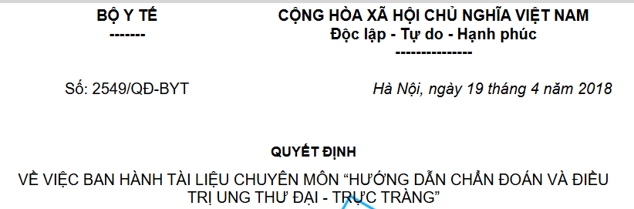
XN DT-SHPT trong điều trị UT ĐTT
Hướng dẫn của bộ y tế về chỉ định xn gen
Đối với bệnh nhân ung thư đại tràng giai đoạn II để quyết định điều trị bổ trợ ở giai đoạn này hay không cần xét nghiệm MSI (PCR) hoặc MMR (phương pháp hóa mô miễn dịch). Với những bệnh nhân này nếu dMMR hoặc MSI-H có tiên lượng tốt và không được hưởng lợi khi hóa trị bổ trợ với 5-FU. => phân tầng nguy cơ
Phân tích gene: Đối với ung thư đại tràng di căn, nên được xét nghiệm đột biến gen KRAS, NRAS và BRAF nhằm mục đích tiên lượng và sử dụng điều trị đích.
Notes:
Như vậy, mục tiêu chính -> xn MSI/MSS, KRAS, NRAS, BRAF, Ngoài ra, xét nghiệm them các chỉ dấu…

Slide 7
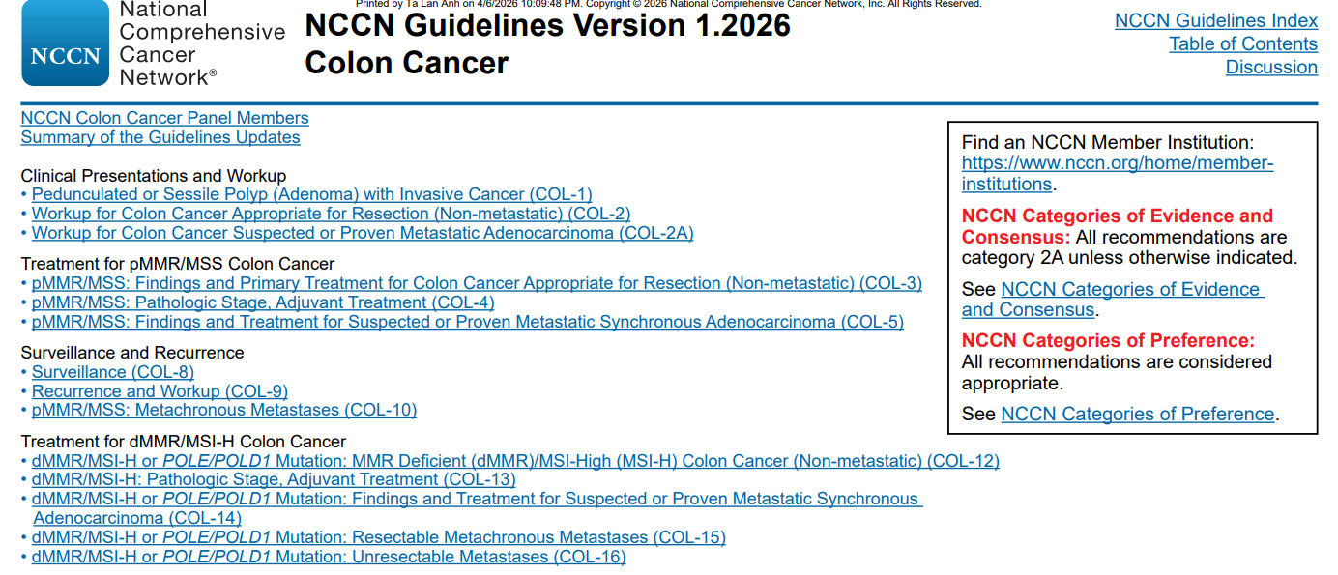
XN DT-SHPT trong điều trị UT ĐTT
Hướng dẫn NCCN phiên bản 1.2026 về ung thư đại tràng
Notes:
Theo khuyến cáo của NCCN, Nên thực hiện xét nghiệm MMR hoặc MSI toàn diện cho tất cả bệnh nhân mới được chẩn đoán mắc ung thư đại tràng.

Slide 8
MSS/MSH
MSI (Microsatellite Instability- Bất ổn định vi vệ tinh): Là kiểu hình đột biến cao (hypermutable) do khiếm khuyết trong hệ thống sửa chữa DNA không khớp (MMR) bao gồm các gen: MLH1, MSH2, MSH6, PMS2 . Xảy ra khi DNA polymerase mắc lỗi tại các vùng trình tự lặp lại (vi vệ tinh), tạo ra các đột biến dịch khung.
Gặp trong 15% các trường hợp ung thư đại trực tràng (CRC) lẻ tẻ và hầu hết các trường hợp hội chứng Lynch .
MSS (Microsatellite Stable Ổn định vi vệ tinh): Các vùng vi vệ tinh không có sự bất ổn định . Chiếm đa số các trường hợp CRC, thường phát triển qua con đường bất ổn định nhiễm sắc thể (CIN)

Slide 9
Phân loại và Chẩn đoán
MSI-high (MSI-H):có sự dịch khung ở ≥30% các dấu ấn vi vệ tinh. Thường do thiếu hụt protein MMR (dMMR).
MSI-low (MSI-L): Bất ổn định ở <30% dấu ấn.
MSS (Ổn định vi vệ tinh): Không có bất ổn định vi vệ tinh; thuộc nhóm bộ gen ổn định hoặc con đường CIN
Phương pháp xét nghiệm phổ biến :
Hóa mô miễn dịch (IH): Kiểm tra sự thiếu hụt các protein MMR (phương pháp phổ biến nhất).
Phản ứng chuỗi Polymerase (PCR): Phát hiện trực tiếp sự bất ổn định của các đoạn vi vệ tinh.
Giải trình tự DNA: Xác định tình trạng MSI thông qua phân tích bộ gen

Slide 10
Ý nghĩa trong Điều trị và Tiên lượng
Liệu pháp miễn dịch (Mô hình thay đổi điều trị):
- Khối u MSI-H chứa nhiều protein đột biến có tính sinh miễn dịch cao, thu hút tế bào T và tế bào tiêu diệt tự nhiên thâm nhập . Cực kỳ nhạy cảm với thuốc ức chế PD-1 (do biểu hiện cao các điểm kiểm soát miễn dịch như PD-L1)
Hóa trị bổ trợ: Hóa trị đơn tác nhân bằng fluoropyrimidine (5-FU) không hiệu quả đối với bệnh nhân MSI-H, thậm chí có thể gây hại
Tiên lượng bệnh: Bệnh nhân có khối u MSI-H giai đoạn khu trú có tiên lượng tốt hơn (thời gian sống sót dài hơn) so với nhóm MSS hoặc MSI-L cùng giai đoạn. Khối u MSI-H thường nằm ở đại tràng phải (gần), có tính chất nhầy và biệt hóa kém

Slide 11
Ý nghĩa trong Điều trị và Tiên lượng
Đối với MSI-H/dMMR:
Hóa trị bổ trợ đơn tác nhân 5-FU không hiệu quả, thậm chí có thể gây hại
Đáp ứng vượt trội với liệu pháp miễn dịch (thuốc ức chế PD-1/PD-L1) do gánh nặng đột biến lớn tạo ra nhiều kháng nguyên lạ
Đối với MSS/pMMR:
Điều trị dựa trên phẫu thuật phối hợp hóa trị tiêu chuẩn (như FOLFOX, CAPEOX).
Hiệu quả thuốc trúng đích phụ thuộc vào trạng thái đột biến gen KRAS, NRAS, BRAF

Slide 12
Phương pháp xét nghiệm MSI/dMMR
Đặc điểm so sánh | Hóa mô miễn dịch (IHC) | Phản ứng chuỗi Polymerase (PCR) | Giải trình tự DNA (Sequencing)
Đối tượng xét nghiệm | Kiểm tra sự hiện diện hoặc thiếu hụt của các protein sửa chữa DNA không khớp (MMR): MLH1, MSH2, MSH6, PMS2. | Kiểm tra trực tiếp sự dịch khung (frameshift) tại các vùng vi vệ tinh DNA bằng bảng dấu ấn chuẩn (NCI/Bethesda). | Giải mã trực tiếp trình tự DNA của khối u để tìm các đột biến và sai sót di truyền.
Phân loại kết quả | MSI-H: Nếu thiếu hụt ít nhất một trong các protein MMR. | MSI-H: ≥ 30% dấu ấn bị dịch khung.<br>MSI-L: < 30% dấu ấn bị dịch khung.<br>MSS: Không có dấu ấn nào bị dịch khung. | Xác định tình trạng MSI đồng thời phân loại khối u dựa trên gánh nặng đột biến (TMB) và các phân nhóm phân tử (CMS).
Độ phổ biến | Là phương pháp phổ biến nhất trong thực hành lâm sàng. | Là phương pháp có độ tin cậy cao để phát hiện trực tiếp sự bất ổn định vi vệ tinh. | Đang dần trở nên quan trọng trong y học chính xác và theo dõi điều trị.
Ưu điểm & Ứng dụng đặc biệt | Nhanh, chi phí thấp, giúp sàng lọc nhanh hội chứng Lynch thông qua việc xác định gen MMR cụ thể bị lỗi. | Phát hiện trực tiếp lỗi sao chép DNA mà không phụ thuộc vào biểu hiện protein, độ nhạy cao với tình trạng MSI. | Có thể phát hiện nhóm đột biến cực cao (POLE/POLD1) ngay cả khi MSI ổn định; theo dõi tái phát qua sinh thiết lỏng (ctDNA)
Notes:
Vậy thì, với các trường hợp BN có MSI, dMMR có thể đươc hưởng lợi từ liệu pháp miễn dịch, BN MSS, gđ di căn cần làm thêm xn gì

Slide 13
KRAS, NRAS
Vai trò dự báo kháng liệu pháp ức chế EGFR: Đột biến RAS (đặc biệt là ở codon 12 của KRAS) thường gắn liền với tiên lượng xấu hơn, bao gồm thời gian sống sót không bệnh (DFS) ngắn hơn so với nhóm không mang đột biến.
Đột biến KRAS G12C – Mục tiêu điều trị mới: Khoảng 17% các trường hợp KRAS đột biến mang biến thể G12C, đích nhắm mới, cho thuốc ức chế đặc hiệu như sotorasib hoặc adagrasib (phối hợp với thuốc kháng EGFR).
Tính ổn định: Đột biến RAS là những sự kiện di truyền sớm, do đó có sự tương đồng rất cao (concordance) về trạng thái đột biến giữa khối u nguyên phát và các tổn thương di căn, cho phép sử dụng mẫu mô lưu trữ để xét nghiệm thay vì phải sinh thiết lại.

Slide 14
KRAS, NRAS, BRAF
Tất cả bệnh nhân mắc ung thư đại trực tràng di căn nên được xét nghiệm đột biến RAS (KRAS và NRAS) và BRAF trên mẫu mô u.
Bệnh nhân đã có đột biến KRAS (exon 2, 3 và 4) hoặc đột biến NRAS (exon 2, 3 và 4) không nên được điều trị bằng cetuximab hoặc panitumumab (thuốc kháng EGFR), trừ khi được sử dụng như một phần của phác đồ nhắm mục tiêu vào đột biến KRAS G12C.
Khi sử dụng bảng đa gen, nên xét nghiệm mẫu di căn để tìm các biến đổi gen bổ sung. Tuy nhiên, xét nghiệm có thể được thực hiện trên các khối u ung thư đại trực tràng nguyên phát, vì các tài liệu đã chỉ ra rằng các đột biến KRAS, NRAS và BRAF gây bệnh tương tự nhau ở cả hai loại mẫu
Hướng dẫn NCCN phiên bản 1.2026 về ung thư đại tràng

Slide 15
BRAF V600E
Tiên lượng xấu: Đột biến BRAF V600E là một chỉ dấu tiên lượng nặng. Bệnh nhân mang đột biến này thường có thời gian sống sót tổng thể (OS) ngắn hơn đáng kể so với nhóm có gen BRAF hoang dại (wild-type).
Đặc điểm lâm sàng: Đột biến này thường gắn liền với các đặc điểm nguy cơ cao như: khối u ở đại tràng phải (gần), loại mô bệnh học nhầy, biệt hóa kém và thường gặp ở bệnh nhân lớn tuổi hoặc nữ giới.

Slide 16
Ý nghĩa lâm sàng BRAF V600E
Đột biến BRAF V600E trong loại trừ chẩn đoán hội chứng Lynch (LS),bối cảnh thiếu mất biểu hiện MLH1 sẽ cần kết hợp tiền sử gia đình khi sàng lọc gen di truyền trong trường hợp có đột biến BRAF V600E.
Kháng liệu pháp ức chế EGFR: không đáp ứng với các thuốc kháng EGFR đơn trị liệu như cetuximab hay panitumumab vì tín hiệu tăng sinh đã bị kích hoạt ở mức dưới, bỏ qua sự ức chế tại thụ thể.
Liệu pháp trúng đích phối hợp: NCCN khuyến cáo sử dụng phác đồ kết hợp thuốc ức chế BRAF (encorafenib) với thuốc kháng EGFR cho các trường hợp di căn có đột biến này.
Ưu tiên miễn dịch: Nếu khối u vừa có MSI-H/dMMR vừa có đột biến BRAF V600E, liệu pháp miễn dịch với thuốc ức chế điểm kiểm soát được ưu tiên lựa chọn đầu tiên

Slide 17
Đột biến POLE/POLD1 – Một con đường phân tử mới
Định nghĩa:
POLE: Tiểu đơn vị xúc tác của enzyme DNA polymerase epsilon (tổng hợp mạch dẫn).
POLD1: Tiểu đơn vị tương đương của DNA polymerase delta 1 (tổng hợp mạch chậm)
Chức năng bình thường: Cung cấp khả năng đọc sửa (proofreading) cho phức hợp enzyme trong quá trình sao chép DNA để đảm bảo tính chính xác của bộ gen.
Cơ chế gây bệnh: Khi bị đột biến, các gen này mất khả năng sửa lỗi sao chép, dẫn đến sự tích tụ cực lớn các biến thể nucleotide đơn

Slide 18
Đặc điểm sinh học phân tử đặc trưng
.
Kiểu hình đột biến: Gây ra tình trạng đột biến cực cao (ultra-hypermutated) với tần suất biến thể nucleotide đơn rất lớn.
Tính ổn định bộ gen: Khác với các con đường khác, khối u mang đột biến này thường có:
  Ổn định vi vệ tinh (MSS): Không có tình trạng MSI.
  Không lệch bội: Không có hiện tượng bất ổn định nhiễm sắc thể (aneuploidy).
Phân loại: Được xác định là một "con đường phân tử mới" nhờ các phân tích bộ gen toàn diện
Sự kiện khởi đầu: Đột biến gen APC được coi là sự kiện kích hoạt đầu tiên trong con đường này

Slide 19
Ý nghĩa trong điều trị và Tiên lượng
Ứng viên cho liệu pháp miễn dịch: Mặc dù không có tình trạng MSI, nhưng do có môi trường đột biến cực cao, khối u tạo ra rất nhiều kháng nguyên lạ (neoantigens) . Điều này khiến khối u trở thành mục tiêu lý tưởng cho các thuốc ức chế điểm kiểm soát miễn dịch (Immunotherapy)
Cần sử dụng giải trình tự DNA để xác định chính xác các đột biến POLE/POLD1

Slide 20
Một số chỉ dấu khác
Khếch đại HER2/FISH HER2: Xét nghiệm chẩn đoán được thực hiện thông qua IHC, lai huỳnh quang tại chỗ (FISH) hoặc giải trình tự thế hệ tiếp theo (NGS)
Liệu pháp kháng HER2 với ức chế truyền tín hiệu (ví dụ: trastuzumab/pertuzumab, trastuzumab/tucatinib) được chỉ định cho bệnh nhân có khối u biểu hiện quá mức/khuếch đại HER2 (ERBB2), IHC 3+, IHC2+/ISH+, hoặc khối u biểu hiện quá mức/khuếch đại HER2 (ERBB2) (được phát hiện bằng NGS) đồng thời cũng là KRAS, NRAS và BRAF WT.
Fam-trastuzumab deruxtecan-nxki chỉ được chỉ định trong các khối u biểu hiện quá mức HER2 (IHC 3+).

Slide 21
Một số chỉ dấu khác
Dung hợp gen NTRK 1/2/3
Rất hiếm gặp ở ung thư đại trực tràng (CRC), khoảng 0,35%
Sự hợp nhất gen NTRK 1/2/3 thường được tìm thấy nhiều hơn ở những bệnh nhân có dMMR.
Thuốc ức chế TRK chỉ được chứng minh là có hoạt tính trong các trường hợp có sự hợp nhất gen NTRK 1/2/3
Dung hợp gen RET
- Thuốc ức chế nhắm mục tiêu RET, selpercatinib, đã được FDA phê duyệt cho bệnh nhân mắc khối u rắn có chứa các đột biến gen RET hoạt hóa.

Slide 22
So sánh NGS với qPCR
 | Giải trình tự gen thế hệ mới/ 2nd - NGS | PCR (RT-PCR hoặc Digital PCR)
Ưu điểm | Có khả năng đánh giá đồng thời nhiều gen Phát hiện cả những biến thể (thay đổi gen) chưa được xđ trước đó/tần suất ít gặp Ngoài những đột biến điểm, NGS còn phát hiện những thay đổi cấu trúc và biến đổi số lượng bản sao ở các gen đích Nồng độ DNA đưa vào cần thấp nên cần ít lượng mẫu bệnh phẩm hơn với nồng độ thấp hơn của tế bào ác tính | Đơn giản Giá thành ban đầu có thể rẻ hơn Nhạy với những đột biến được xác định trong phạm vi khảo sát Đôi khi kết hợp với NGS là phương pháp để khẳng định lại kết quả NGS
Nhược điểm | Giá thành cao Quy trình phức tạp, đòi hỏi sự chính xác cao vì có khả năng gây âm tính giả | Với mẫu bệnh phẩm ít thì cho độ nhạy thấp hơn Khảo sát giới hạn số gen, số đột biến

Slide 23
Mẫu xét nghiệm
Mẫu mô FFPE hoặc DNA/RNA khối u lưu hành trong máu (ctDNA/RNA).
Không nên thực hiện lại xét nghiệm phân tử sau khi điều trị hóa trị liệu tiêu chuẩn. (Những thay đổi trong hồ sơ phân tử thường được thấy hơn sau các liệu pháp nhắm đích, và việc xét nghiệm lại có thể được xem xét để hướng dẫn các quyết định điều trị nhắm đích trong tương lai).

Slide 24
Kết luận
- Điều trị ung thư đại trực tràng kết hợp đa mô thức: phẫu thuật, hóa trị, xạ trị và các liệu pháp miễn dịch.
- Việc xét nghiệm định quy các chỉ dấu phân tử là bắt buộc để cá thể hóa phác đồ, tối ưu hóa hiệu quả điều trị và tránh các độc tính không cần thiết từ các liệu pháp không phù hợp

Slide 25
Giới thiệu PXN
Di truyền - Sinh học phân tử

Slide 26
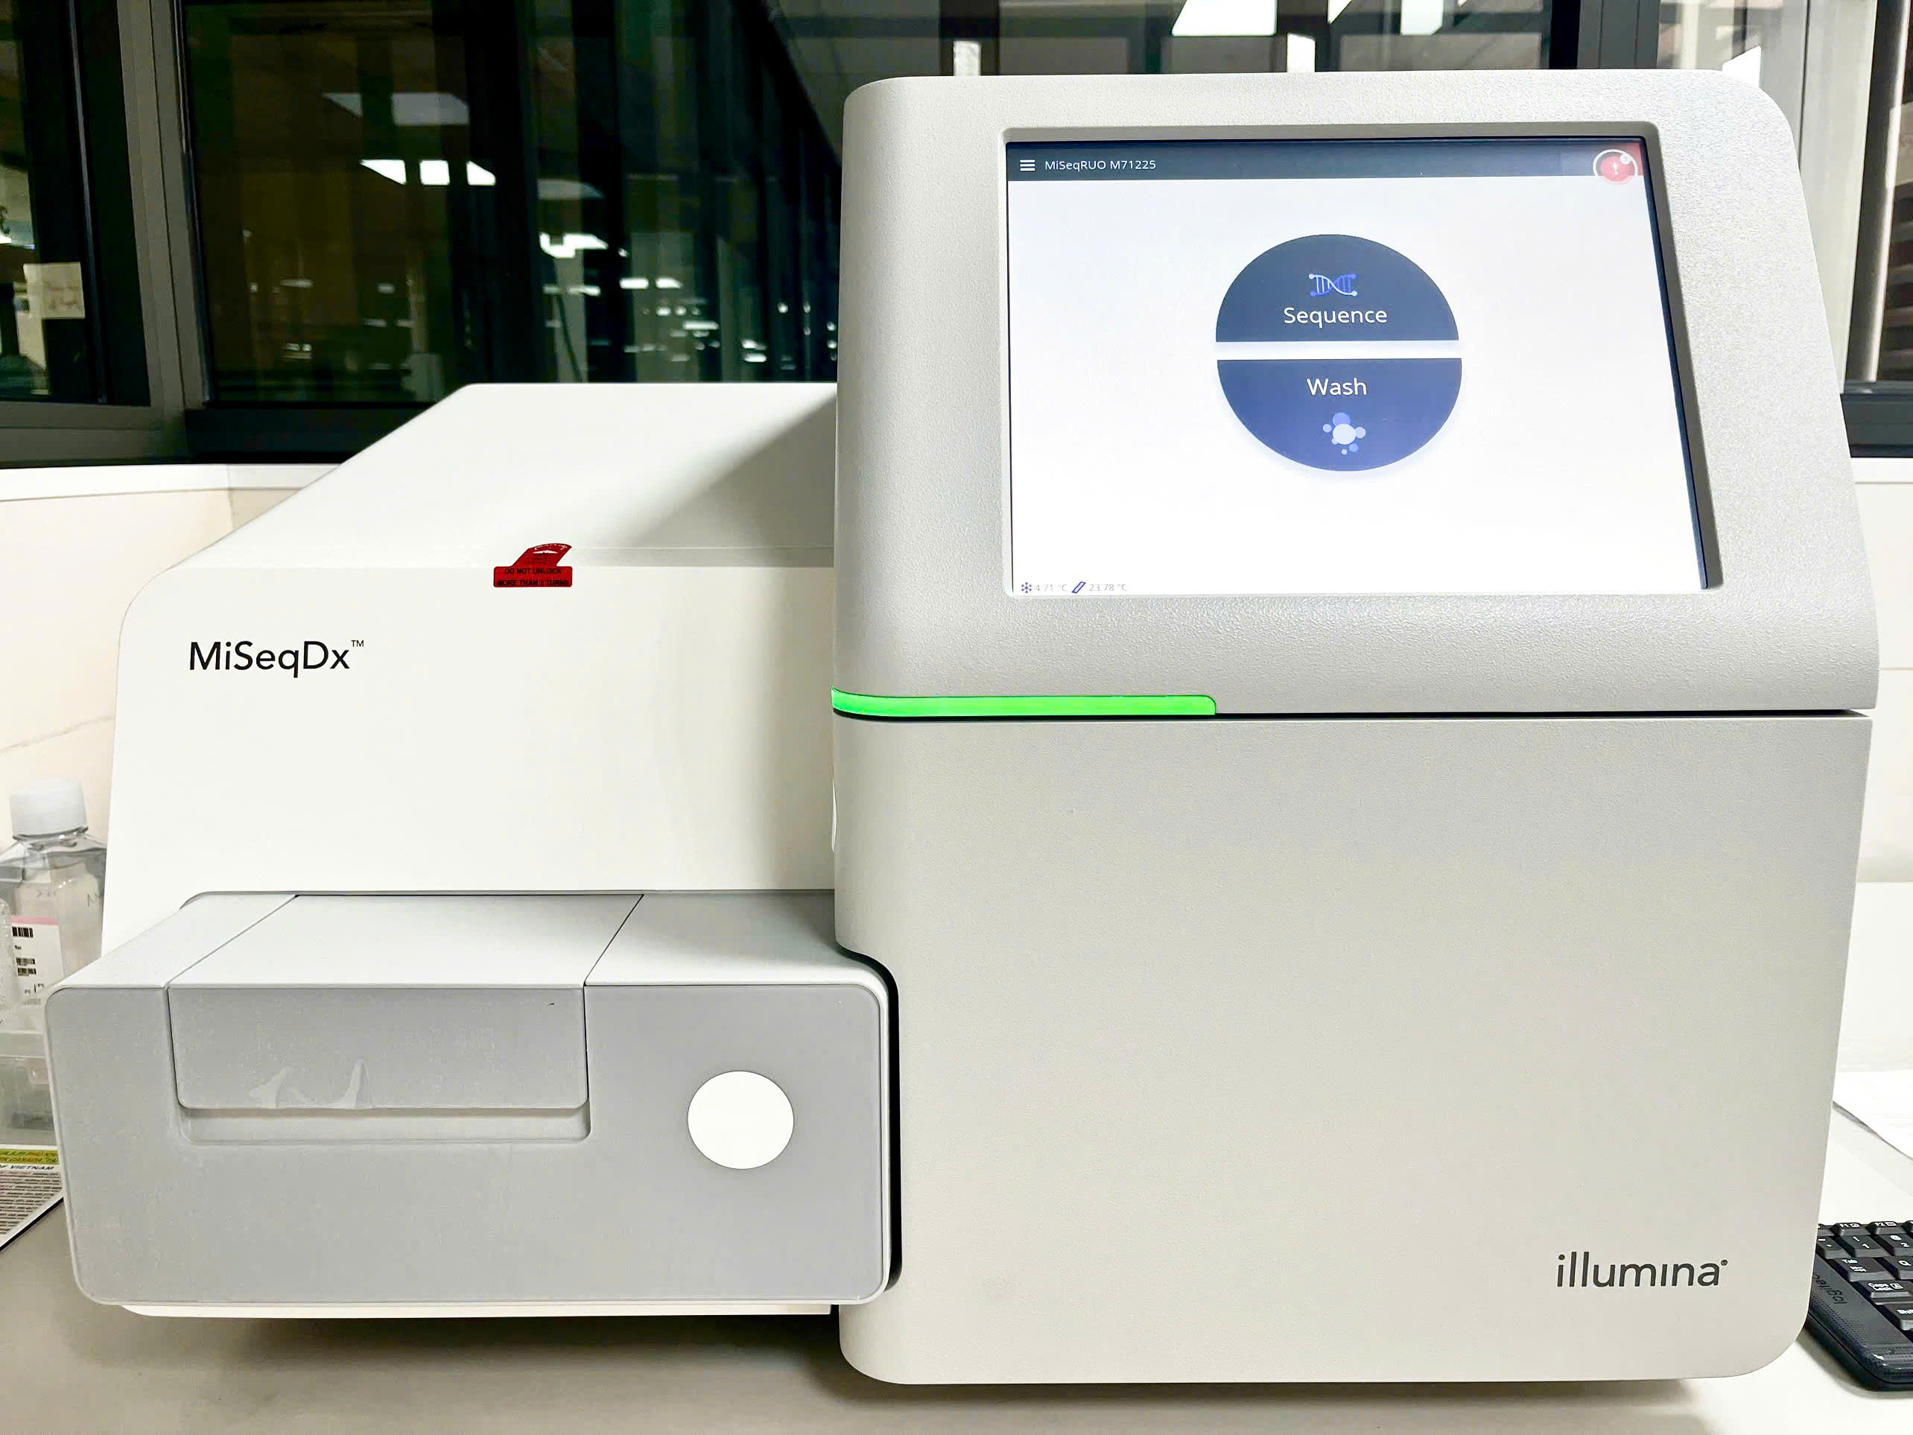
Trang thiết bị - Cơ sở vật chất
Hệ thống máy giải trình tự gen Miseq Dx – Illumina (Mỹ)
Chứng nhận FDA – CE-IVD trong chẩn đoán
Notes:
Được trang bị đầy đủ hệ thống máy móc cho phòng SHPT và phòng di truyền, phục vụ các xét nghiệm PCR, realtime-PCR, giải trình tự gen

Slide 27
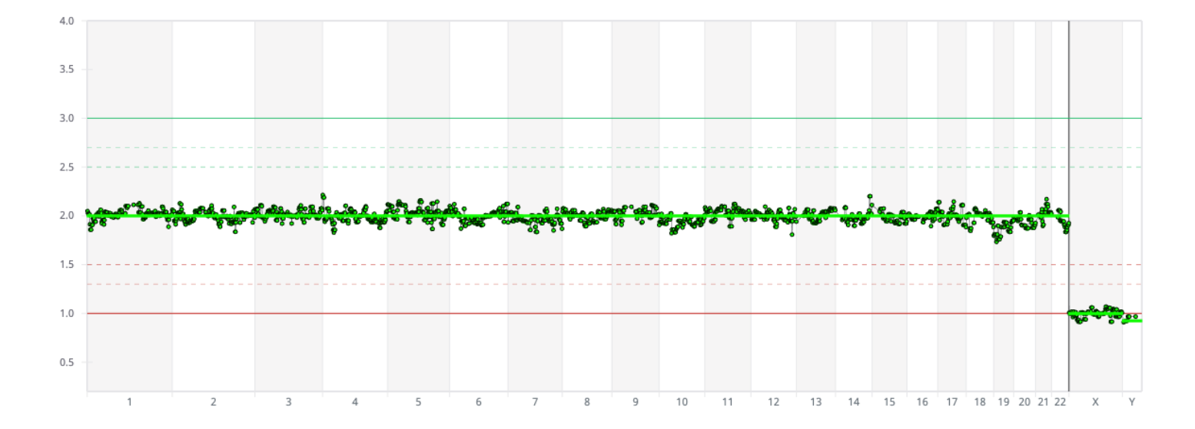
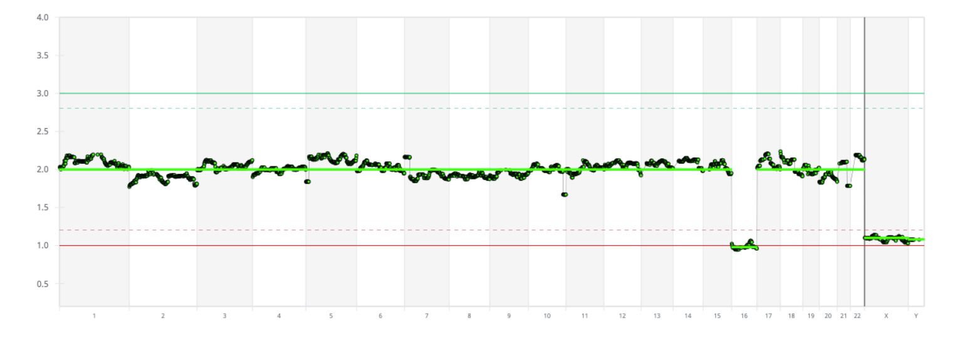
Trang thiết bị - Cơ sở vật chất
Các xét nghiệm thực hiện trên máy Miseq Dx:
Sàng lọc lệch bội NST phôi PGT-A, PGT-SR tích hợp phần mềm phân tích eMap
Xét nghiệm gen điều trị đích ung thư

Slide 28
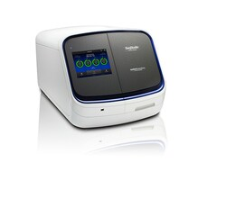
Trang thiết bị - Cơ sở vật chất
Máy điện di Seq-studio 4
Xét nghiệm huyết thống
QF-PCR
Giải trình tự sanger

Slide 29
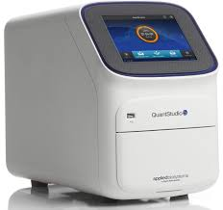
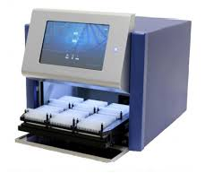
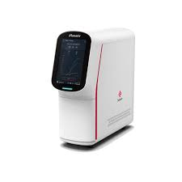
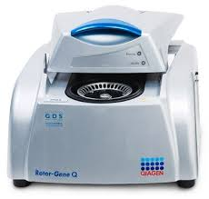
Trang thiết bị - Cơ sở vật chất
Máy realtime PCR:
Xét nghiệm đo tải lượng virus viêm gan B, C.
Xét nghiệm định tuyp HPV.
Xét nghiệm các tác nhân đường sinh dục.
Xét nghiệm realtime PCR đb gen đích KRAS, NRAS, BRAF, EGFR.

Slide 30
Trang thiết bị - Cơ sở vật chất
Hệ thống máy phụ trợ
Máy tách chiết DNA, RNA
Máy PCR
Tủ an toàn sinh học cấp 2.
Máy ly tâm, máy vortex,..

Slide 31
Chân thành cảm ơn!

